Slide 1
HTML – 05
CSS 박스모델과 응용

Slide 2
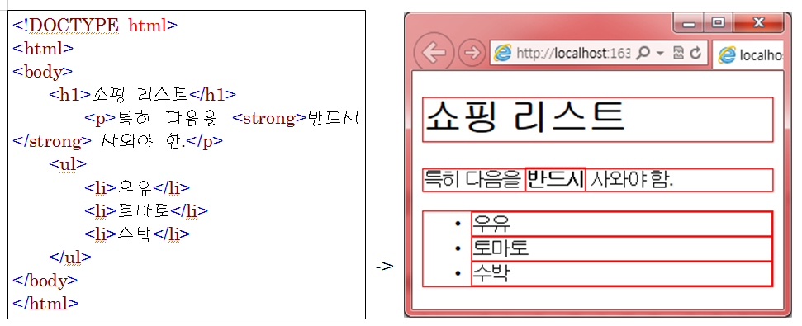
CSS 박스 모델(1/4)
CSS Box Model : 모든 HTML 요소들은 박스(사각형) 형태
CSS는 박스의 크기, 위치, 속성(색, 배경, 테두리 모양 등)을 결정
하나의 박스는 네 영역으로 이루어진다
- 콘텐츠 영역, 안쪽 여백(padding)영역, 테두리 영역, 바깥 여백(margin)영역

Slide 3
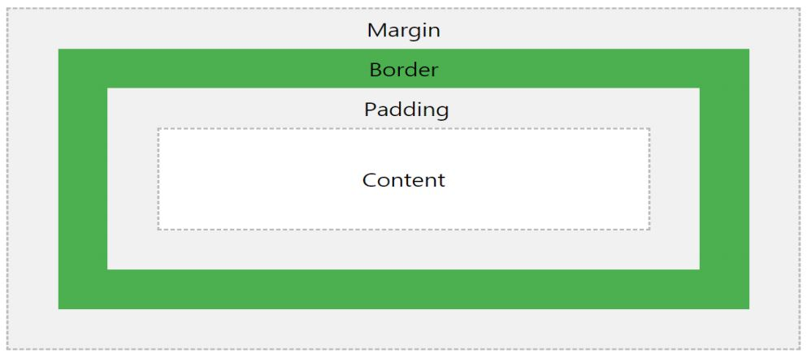
CSS 박스 모델(2/4)
Content : 상자의 내용물. 텍스트와 이미지가 표시되는 영역
Padding : Content와 Border 사이 영역으로 투명함.
Border : Content와 Padding을 감싸는 테두리
Margin : Border 밖 영역으로 투명함.

Slide 4
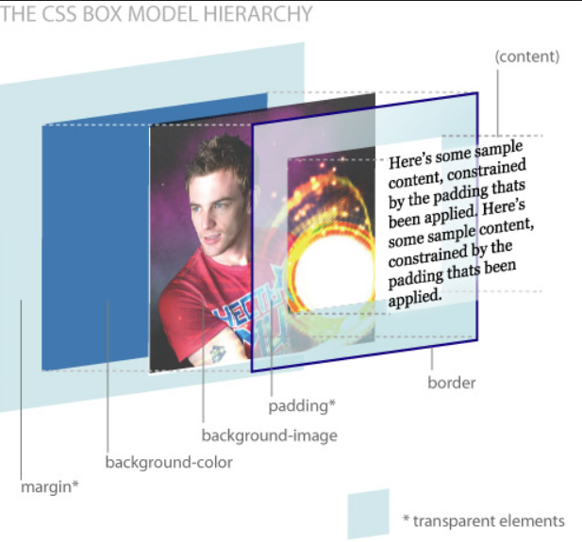
CSS 박스 모델(3/4)
배경색과 배경 이미지
HTML 요소에 배경색과 배경 이미지가 설정되어 있는 경우,
패딩은 투명하므로 배경 이미지와 배경색이 보이게 된다
(그림 출처: Jon Hicks)

Slide 5
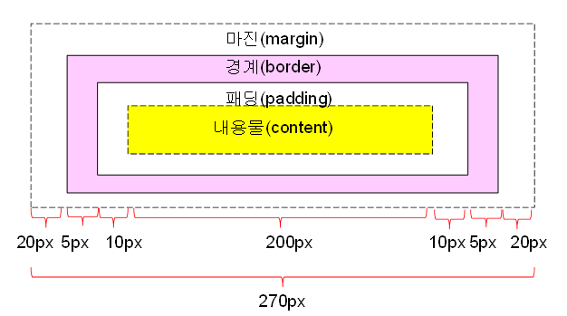
CSS 박스 모델(4/4)
박스의 크기 계산
박스 너비 =
content 너비 + 왼쪽 패딩, 보더, 마진 + 오른쪽 패딩, 보더, 마진

Slide 6
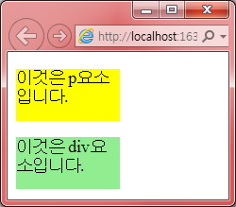
요소 크기 예제
<head>
<style>
#target1 {
width: 100px;
height: 50px;
background-color: yellow;
}
#target2 {
width: 100px;
height: 50px;
background-color: lightgreen;
}
</style>
</head>
<body>
<p id="target1">이것은 p요소입니다. </p>
<div id="target2">이것은 div요소입니다.</div>
</body>

Slide 7
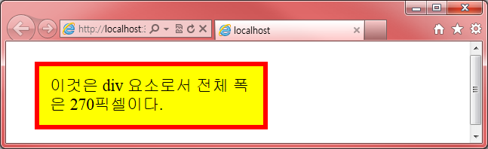
예제
<head>
<style>
div.test {
background-color: yellow;
width: 200px;
border: 5px solid red;
padding: 10px;
margin: 20px;
}
</style>
</head>
<body>
<div class="test">이것은 div 요소로서 전체 폭은 270픽셀이다.</div>
</body>

Slide 8


CSS 테두리(1/5)
테두리 모양(style), 색상(color), 두께(width) 지정 가능
Border-style을 기본으로 지정해야 다른 속성도 사용 가능
P{border-style : solid; border-color : red; border-width : 3px;}
P{border : solid red 3px; }
각 변에 모양, 색상, 두께 지정 가능
P{border-color : red yellow black gray;}
p{border-width : 1px medium thick 5px;}
※ 각 변(side) 별 속성 지정 시 주의사항 ※
4개 선언 { border-color : red green blue orange; } // top – right – bottom – left
3개 선언 { border-color : red green blue; } // top – left,right – bottom
2개 선언 { border-color : red green; } // top,bottom - left,right

Slide 9
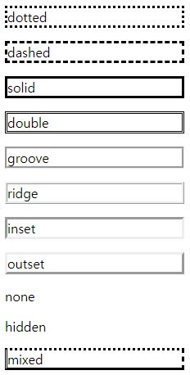
CSS 테두리(2/5)
테두리 스타일 (border-style)
Border-style을 지정해야 다른 속성도
사용할 수 있다
<head>
<style>
p{
border-style : solid;
}
</style>
</head>
<body>
<p>border-style</p>
</body>

Slide 10
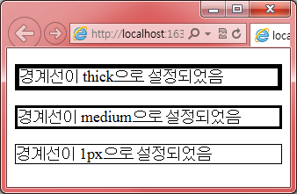
CSS 테두리(3/5)
테두리 두께 (border-width)
<head>
<style>
p.thick {border-style: solid; border-width: thick;}
p.medium {border-style: solid; border-width: medium;}
p.thin {border-style: solid; border-width: 1px;}
</style>
</head>
<body>
<p class="thick">경계선이 thick으로 설정되었음</p>
<p class="medium">경계선이 medium으로 설정되었음</p>
<p class="thin">경계선이 1px으로 설정되었음</p>
</body>

Slide 11
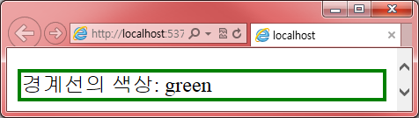
CSS 테두리(4/5)
테두리 색상 (border-color)
<head>
<style>
p.green {
border-style: solid;
border-color: green;
}
</style>
</head>
<body>
<p class="green">경계선의 색상: green</p>
</body>

Slide 12
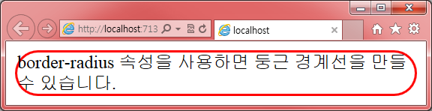
CSS 테두리(5/5)
테두리 모서리 (border-radius)
<head>
<style>
div {
border: 2px solid red;
border-radius: 25px;
}
</style>
</head>
<body>
<div>border-radius 속성을 사용하면 둥근 경계선을 만들 수 있습니다. </div>
</body>

Slide 13
마진과 패딩
마진(margin) | 패딩(padding)
요소의 테두리 밖 영역 | 요소의 내용과 테두리 사이의 영역
음수 값 허용 | 음수 값 허용하지 않음
Auto 지정 시 브라우저가 계산하여 설정
Margin collapse(붕괴) 현상 요소의 상,하 margin이 겹칠 때 어느 한쪽을 값만 적용하는 브라우저 규칙 존재 | box-sizing(default: content-box) 요소의 너비를 어떤 기준으로 계산할 지 결정하는 속성
Px, pt, cm, % 단위 사용하며 기본 값은 0px이다
Inherit으로 지정하면 부모 요소로부터 상속 받는다
p{ margin-top:100px, margin-bottom … }
div{
width : 300px;
margin : auto;
border : 1px solid red;
}
p.ex1{
margin-left : inherit;
}
div{ padding-top:40px; padding-bottom … }
div{
width : 300px;
padding : 25px;
}
div{ width : 300px;
padding : 25px;
box-sizing : border-box;
}

Slide 14
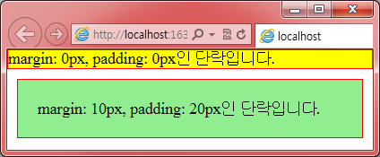
마진과 패딩 예제
<head>
<style>
p {
margin: 0px; padding: 0px;
background-color: yellow;
border: 1px solid red;
}
#target {
margin: 10px; padding: 20px;
background-color: lightgreen;
border: 1px solid red;
}
</style>
</head>
<body>
<p>margin: 0px, padding: 0px인 단락입니다.</p>
<p id="target">margin: 10px, padding: 20px인 단락입니다.</p>
</body>

Slide 15
CSS 배경
CSS 배경 속성 – HTML 요소의 배경 효과를 정의
축약 기법
속성 | 설명
background | 한 줄에서 모든 배경 속성을 정의
background-color | 배경색 정의
background-image | 배경 이미지를 정의
background-repeat | 배경 이미지의 반복 여부를 지정
background-attachment | 배경 이미지가 고정되어 있는지 스크롤 되는지를 지정
background-position | 배경 이미지의 시작 위치를 지정
opacity | 투명도 지정 0.0(투명) ~ 1(불투명) ※ 주의 : 모든 하위 요소가 동일한 투명도를 상속 ※
#divBg {
background: yellow url(“sample.jpg”) no-repeat right top;
}

Slide 16
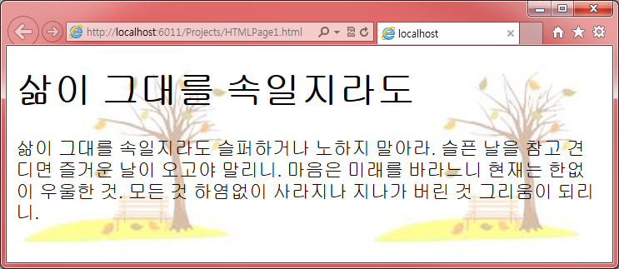
배경 이미지 설정
<head>
<style>
body {
background-image : url(back.jpg);
}
</style>
</head>
<body>
<h1>삶이 그대를 속일지라도</h1>
<p>삶이 그대를 속일지라도
슬퍼하거나 노하지 말아라.
….
</p>
</body>

Slide 17
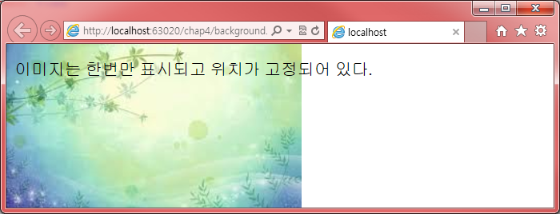
고정된 배경 이미지
<head>
<style>
body {
background-image : url(back.jpg);
background-repeat : no-repeat;
background-attachment : fixed;
}
</style>
</head>
<body>
<p>이미지는 한번만 표시되고 위치가 고정되어 있다.</p>
</body>

Slide 18
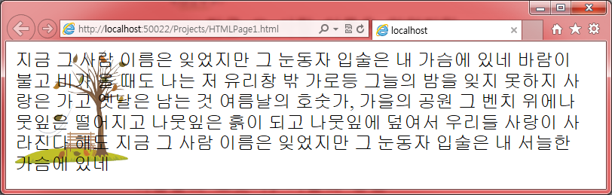
배경 이미지 크기
<head>
<style>
div {
width: 500px;
height: 100px;
background-image : url(back.jpg);
background-size : 100px 100px;
background-repeat : no-repeat;
}
</style>
</head>
<body>
<div>지금 그 사람의 이름은 잊었지만 … 생략</div>
</body>

Slide 19
CSS 링크
링크 상태
a:link – 방문하지 않은 링크의 스타일
A:visited – 방문한 링크의 스타일
A:hover – 마우스가 위에 있을 때의 스타일
A:active – 마우스로 클릭 되는 때의 스타일
제약사항
a:hover는 a:link 및 a:visited 뒤에 와야 함
a:active는 a:hover 뒤에 와야 함
텍스트 장식
주로 링크의 밑줄을 제거하는데 사용
예) a:link { text-decoration : none; }

Slide 20
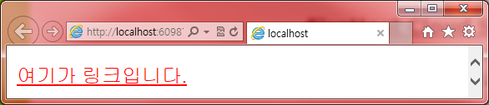
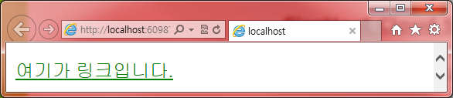
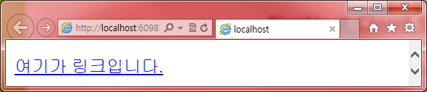
링크 예제1
<style>
a:link {
color: red;
}
a:visited {
color:green;
}
a:hover {
color:blue;
}
a:active {
color:yellow;
}
</style>
...
<body>
<p><a href=“” target=“_blank”>여기가 링크입니다.</a></p>
</body>

Slide 21
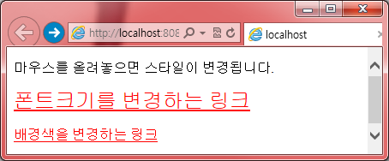
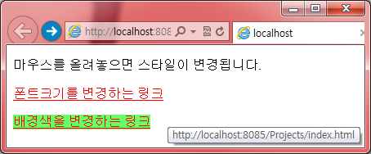
링크 예제2
<head>
<style>
a.style1:link {color: #ff0000; }
a.style1:visited {color: #0000ff; }
a.style1:hover {font-size: 150%; }
a.style2:link {color: #ff0000; }
a.style2:visited {color: #0000ff; }
a.style2:hover {background: #66ff66; }
</style>
</head>
<body>
<p>마우스를 올려 놓으면 스타일이 변경됩니다.</p>
<p><a class="style1" href="index.html" target="_blank">
폰트 크기를 변경하는 링크</a></p>
<p><a class="style2" href="index.html" target="_blank">
배경색을 변경하는 링크</a></p>
</body>

Slide 22
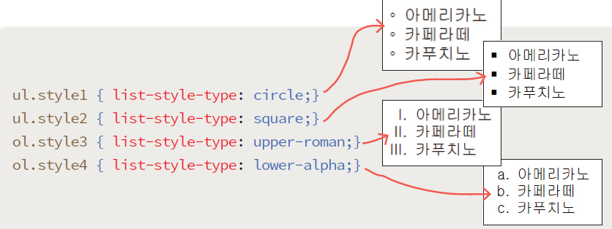
CSS 리스트
속성 | 설명
list-style | 리스트에 대한 속성을 한 줄로 작성
list-style-image | 리스트 항목 마커(텍스트 앞 기호/문자)를 이미지로 지정
list-style-position | 리스트 마커의 위치를 안쪽 또는 바깥쪽으로 지정
list-style-type | 리스트 마커의 타입을 지정

Slide 23
리스트 예제(1/2)
css
<style>
ul {
list-style : none; text-align : center;
border-top : 1px solid red; border-bottom : 1px solid red;
padding : 10px 0;
}
ul li {
display : inline;
text-transform : uppercase;
padding : 0 10px;
letter-spacing : 10px;
}
ul li a { text-decoration:none; color:black;
}
ul li a:hover { text-decoration:underline;
}
</style>

Slide 24
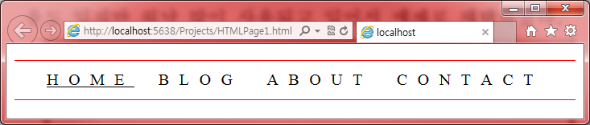
리스트 예제(2/2)
html
<body>
<ul>
<li><a href="#">Home</a></li>
<li><a href="#">Blog</a></li>
<li><a href="#">About</a></li>
<li><a href="#">Contact</a></li>
</ul>
</body>
</html>

Slide 25
CSS 테이블(1/6)
CSS 테이블 속성
속성 | 설명
border | 테이블의 경계선
border-collapse | 이웃한 셀의 경계선을 합칠 것인지 여부 (separate, collapse, initial(초기값 유지), inherit(상속받아 사용)
width | 테이블의 가로 길이
height | 테이블의 세로 길이
border-spacing | 테이블 셀 사이의 거리
caption-side | 테이블 제목의 위치
empty-cells | 공백 셀을 그릴 것인지 여부
text-align | 테이블 셀의 정렬 설정
table-layout | 셀의 데이터 길이에 의한 셀의 너비 조정

Slide 26
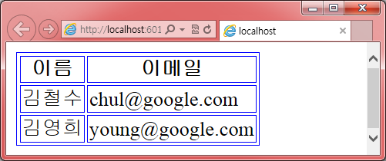
CSS 테이블(2/6)
테이블 테두리
<head>
<style>
table, td, th { border: 1px solid blue;}
</style>
</head>
<body>
<table>
<tr><th>이름</th><th>이메일</th></tr>
<tr><td>김철수</td><td>chul@google.com</td></tr>
<tr><td>김영희</td><td>young@google.com</td></tr>
</table>
</body>

Slide 27
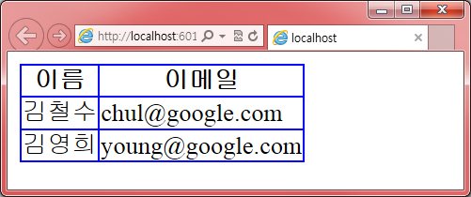
CSS 테이블(3/6)
셀 테두리 통합
collapse : 이웃하는 셀의 경계선을 합쳐서 단일 선으로 표시한다.
separate : 이웃하는 셀의 경계선을 합치지 않고 분리하여 표시한다.
<head>
<style>
table {border-collapse: collapse;}
table, th, td {border: 1px solid blue; }
</style>
</head>
...

Slide 28
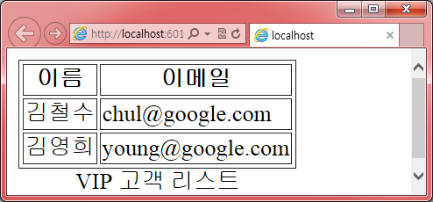
CSS 테이블(4/6)
테이블 캡션
<head>
<style>
caption {
caption-side : bottom;
}
</style>
</head>
<body>
<table border="1">
<caption>VIP 고객 리스트</caption>
<tr><th>이름</th><th>이메일</th><tr>
<tr><td>김철수</td><td>chul@google.com</td></tr>
<tr><td>김영희</td><td>young@google.com</td></tr>
</table>
</body>

Slide 29
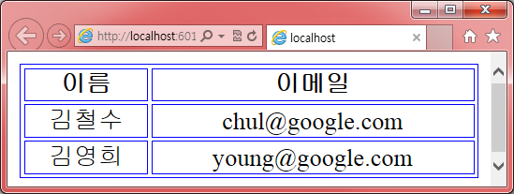
CSS 테이블(5/6)
테이블 텍스트 정렬
<head>
<style>
table, td, th { border: 1px solid blue; }
table { width: 100%; }
td { text-align: center; }
</style>
</head>
<body>
<table>
<tr><th>이름</th><th>이메일</th></tr>
<tr><td>김철수</td><td>chul@google.com</td></tr>
<tr><td>김영희</td><td>young@google.com</td></tr>
</table>
</body>

Slide 30
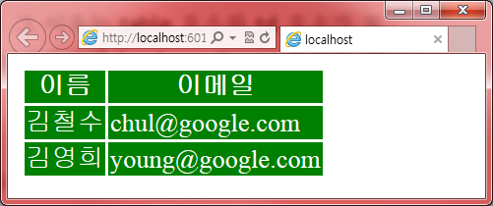
CSS 테이블(6/6)
테이블 배경색
<head>
<style>
td, th { color: white; background-color: green; }
</style>
</head>
<body>
<table>
<tr><th>이름</th><th>이메일</th></tr>
<tr><td>김철수</td><td>chul@google.com</td></tr>
<tr><td>김영희</td><td>young@google.com</td></tr>
</table>
</body>

Slide 31
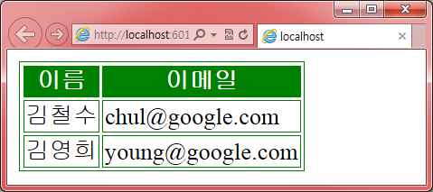
테이블 예제1
헤더와 데이터 영역 분리
<head>
<style>
table, td, th {
border: 1px solid green;
}
th {
background-color: green; color: white;
}
</style>
</head>
...

Slide 32
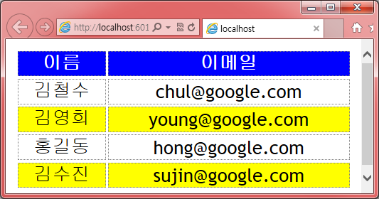
테이블 예제2 (1/2)
짝수 행, 홀수 행 다르게 표현 (html)
html
<table id="list">
<tr>
<th>이름</th><th>이메일</th>
</tr>
<tr>
<td>김철수</td>
<td>chul@google.com</td>
<tr>
<tr class="alt"><td>김영희</td><td>young@google.com</td><tr>
<tr><td>홍길동</td> <td>hong@google.com</td><tr>
<tr class="alt"><td>김수진</td><td>sujin@google.com</td><tr>
</table>

Slide 33
테이블 예제2 (2/2)
짝수 행, 홀수 행 다르게 표현 (css)
css
<style>
#list {
font-family: "Trebuchet MS", sans-serif; width: 100%;
}
#list td, #list th {
border: 1px dotted gray; text-align: center;
}
#list th { color: white; background-color: blue;
}
#list tr.alt td { background-color: yellow;
}
</style>

Slide 34
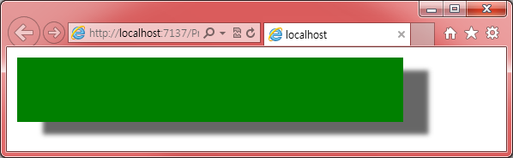
박스 쉐도우(그림자)
<head>
<style>
div {
width: 300px;
height: 50px;
background-color: green;
box-shadow: 20px 10px 5px #666666;
}
</style>
</head>
<body>
<div></div>
</body>
그림자의 흐림 정도
값이 클수록 더욱 흐려진다.

Slide 35
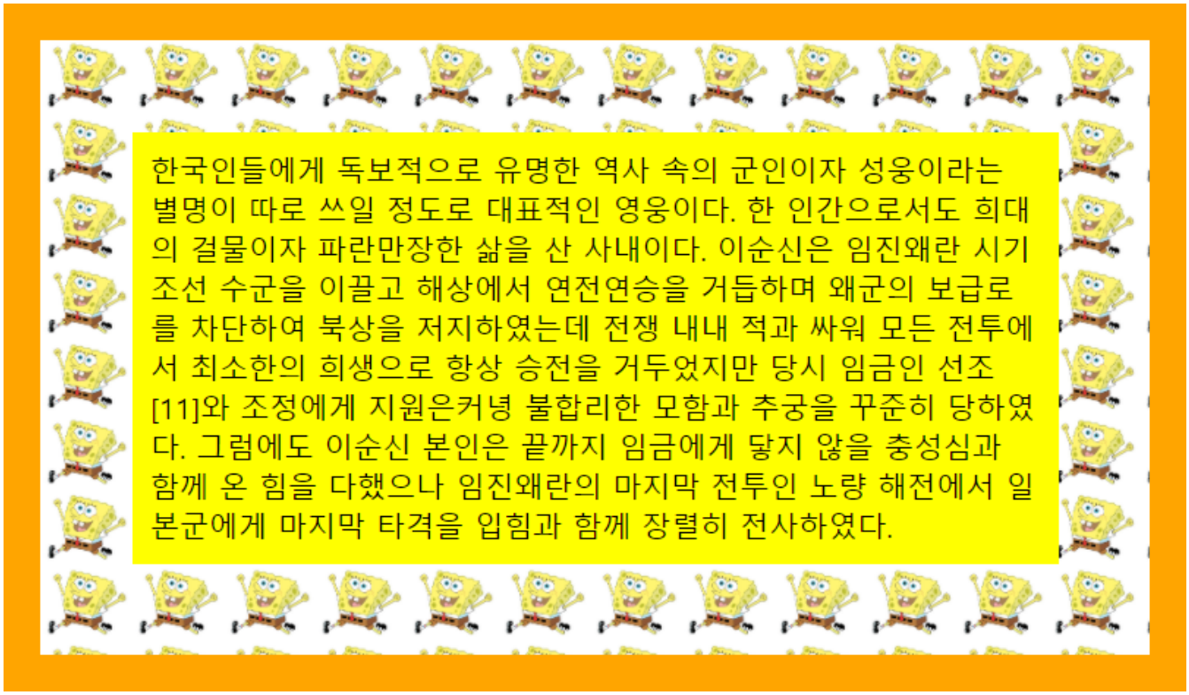
연습1
border, padding 이용하기

Slide 36
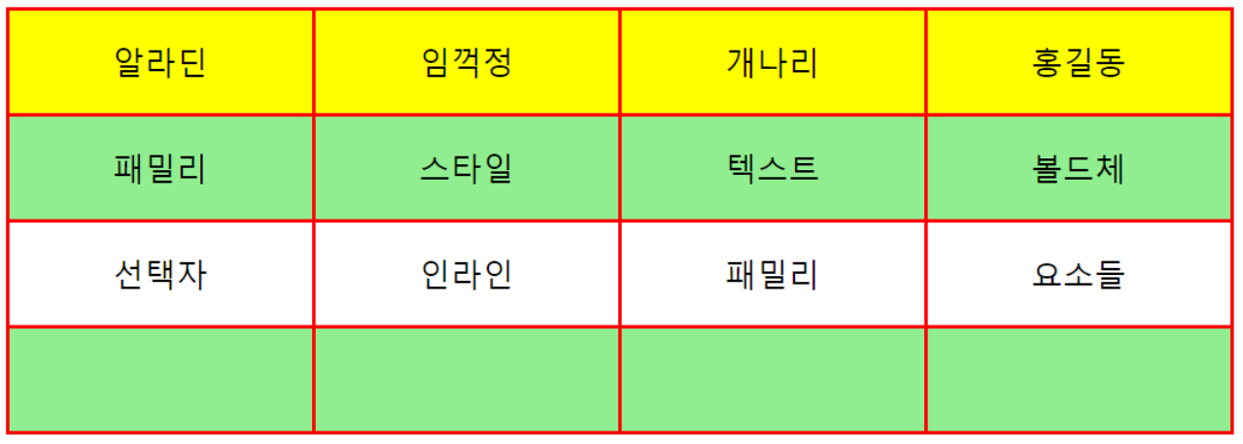
연습2
가상 클래스 이용하기

